Slide 1
国际化中的风险意识 与合规能力
2019年8月2日威海

Slide 2
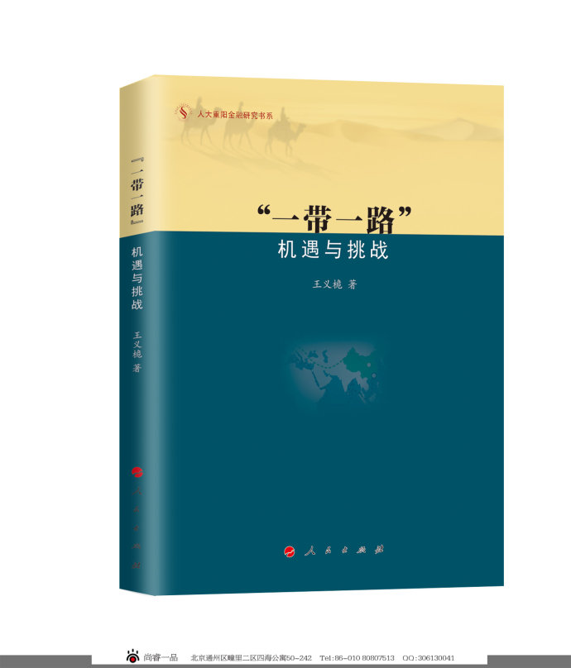
国际化、全球化、一带一路：风险&机遇随行
王义桅：《“一带一路”机遇与挑战》，人民出版社2015年4月版.

Slide 3
地下经济战——《美国陷阱》
法国阿尔斯通某部负责人美国被捕
华为CFO孟晚舟女士加拿大被捕
是否仅仅是巧合

Slide 4
第一个问题，风险意识：主权、社会制度、法律环境、宗教、文化、商业的逻辑、价值、道德……

Slide 5
每个国家都在发展
马哈蒂尔：“为了马来西亚经济，避免国家破产。”
生于1925年，政治家、医生、作家，被誉为现代化之父。2018年重掌总理一职。

Slide 6
宗教的影响

Slide 7
网络的影响

Slide 8
有关宗教方面的认识：
一带一路沿线宗教人口比重较大；
加强中国相应宗教团体与组织与一带一路国家的宗教团体的交流与互动；
应重视和培养宗教研究人才、相关社会文化研究高端人才。

Slide 9
第二个问题：什么是合规？合谁的规？

Slide 10
全球化的再造——谁能制定规则？
倡导全球化的西方发达国家开始反全球化；
“一带一路”倡议下的共商共建共享新型全球治理理念。
和平之路
繁荣之路
创新之路
开放之路
文明之路

Slide 11
什么是合规？
（ 谁 ）遵守（ 谁的 ）规则。
内部规则
行业
全球化的规则
地域化的规则
发达国家的
发展中国家的

Slide 12
旧案：2004年中航油事件
2001年中航油（新加坡）上市；
三足鼎立（投资、贸易、采购）；
2004年8月，签署协议收购新加坡国家石油公司20.6%股权；
交易员导致亏损580万美元；*
10月，展期方案，中国航油集团援手1亿美元补仓；
11月，亏损5.5亿美元，中航油申请破产保护；
2006年原总裁陈久(九)霖入狱1035天。

Slide 13
没有风险意识吗？
前咨询，美国高盛：中航油的财务能力能够承受今后若干年油价的波动； 《起诉高盛》
中上市，《风险管理手册》

Slide 14
中航油的风险控制结构
交易员 风险管理委员会 内审部 CEO 董事会
（亏损20万美元）
（亏损37.5万美元）
（亏损50万美元时斩仓）返

Slide 15
什么罪名起诉？
制作虚假的2004年财务报表；
2004年第三季度的财务报表中故意隐瞒巨额亏损；
未向新加坡证券交易所汇报公司实际亏损；
欺骗德意志银行；*
诱使母公司出售股票……

Slide 16
欺骗德意志银行：
三个问题与回答：
1.中航油是否卖出的是国有股？（Y）
2.之前中航油的股票交易是否存在问题？(N)
3.中航油近期是否存在经营异常？(N)

Slide 17
2018年重演——中石化（600028.SH）亏损
同样涉及油价；
同样在新加坡；
中石化全资子公司（联合石化）
2018年12月27日，免去联合石化董事长陈波、党委书记詹琦职务。

Slide 18
深度思考的几个问题
新加坡的法治环境；
银行；
税；
证券；
罪与罚……

Slide 19
美国通用电气收购法国阿尔斯通
2014年4月24日，美国通用130亿美元收购了法国阿尔斯通70%股权；
2013年4月14日，阿尔斯通锅炉部全球负责人皮鲁奇（化名） 入境美国在纽约肯尼迪国际机场被捕。
美国通用收购谁，美国司法部指控谁
美国《反海外腐败法》

Slide 20
Compliance之一 自我合规：
三层意思：运营、商业行为守则和企业伦理规范、自身规章
企业管理与企业文化的组成
国际组织的示范文本——基本指引或最低标准
我国金融监管机构和国资管理部门——合规指南或指引&

Slide 21
个体意识与合规建构
管理角度——公司治理：公司为实现最佳经营业绩，对公司所有权与经营权所作的结构性制度安排。传统股东大会、董事会、监事会和管理层在公司决策、经营等方面的相互制衡
当代公司治理三大支柱：合规管理、业务管理和财务管理

Slide 22
中国的合规规定：
2014年6.9.国务院办公厅《关于进一步加强贸易政策合规工作的通知》；
2014.12.12.商务部《贸易政策合规工作实施办法（试行）》；
2018.11 国资委《中央企业合规管理指引（试行）》；
2018.12.29. 发改委《企业境外经营合规管理指引》。

Slide 23
Compliance之二 外部（美式）合规：
西方重罚商业贿赂行为
例外：合规计划（已经建立或承诺继续完善的），暂缓起诉协议制度，也就是达成有条件的和解协议：考验期内，缴纳罚款，直到最终撤销起诉
企业合规机制的建立和完善，可以成为检察机关不起诉、法院不定罪或减轻处罚的依据，甚至成为对企业作出有条件不起诉的激励机制。

Slide 24
始于美国
1977年，美国公司海外贿赂，《反海外腐败法》：
外国公司在美国
分支机构设在美国的外国公司的海外贿赂
美国联邦司法部刑事管辖权
美国证券交易委员会（证交会）民事管辖权

Slide 25
20世纪90年代查处力度加强
刑事责任
公司声誉
商业机会和交易资格

Slide 26
1991年《组织量刑指南》
合规标准和程序
监管
与有效道德和合规计划一致的组织机构
教育与培训
审查与监控
激励与纪律处分机制
违规应对与预防等

Slide 27
对国际组织有一定影响
2005年4月，巴塞尔银行监管委员会《合规与银行内部合规部门》
2010年3月，经济合作与发展组织《内部控制、企业道德及规最佳实践指南》
2014年，国际标准化组织《合规管理体系指南》

Slide 28
企业合规最初是为配合国际反商业贿赂的开展和合作
英国2011年《反贿赂法》
法国2016年《萨宾第二法案》
小合规或狭义的合规

Slide 29
大合规或广义的合规
除商业贿赂，还包括反洗钱、反垄断、数据保护、反金融欺诈等
例如美国，证券法规的反欺诈条款、违反出口管制法规、违反商业秘密保护法、侵犯商业秘密、违反美国版权法律、违反跨国投资并购法规等

Slide 30
应对：完整的合规计划
商业行为准则：针对人、每个运营环节
合规组织体系：合规委员会、合规部门
防范体系：风险评估、调查、培训教育、持续的沟通和指导
监控体系：审计与内控、投诉、报告
应对体系：事后补救机制

Slide 31
合规能力的法律层面考察：
用法律将风险降为最低；
选择法律并查明法律（外国法）；
选择诉讼或仲裁（哪里）；
选择法院；

Slide 32
律师业务之一：提供防控法律风险的服务产品
当地律师
熟悉本国法律
遭遇调查时，及时与检察机关或监管机构对话
2019年8月1日大族激光CEO“情绪激动”事件

Slide 33
江苏南京东华能源案
2013年签订协议，2017年履约
东华能源（买）与新加坡Mabanaft（卖）签署购销丙烷合同；
美国公司（卖）

Slide 34
中国企业国际化之路：漫漫
东华能源公告，公司与Mabanaft已于（2018年）4月26日就丙烷购销合同纠纷一案达成和解。双方同意终止原协议，撤销原5.3亿美元的判决。同时，双方重新签订为期六年的丙烷购销合同。其中，合同中的码头费价格在原协议6.5美分/加仑的基础上略有提高，与六年期长约货的码头费市场价格水平相当，虽略高于近期现货市场码头费价格，但对公司本年度经营业绩不会产生重大影响。公司股票于2018年5月2日开市起复牌。

Slide 35
诉讼 or 仲裁
主权
司法环境
法官水平
审级审限
外国法查明
承认与执行
民间&专业
保密、快捷
专业的仲裁员
一裁终局
商事惯例
1958年纽约公约
诉讼
商事仲裁

Slide 36
最高人民法院的几个新举措：
最高人民法院关于人民法院为“一带一路”建设提供司法服务和保障的若干意见【法发〔2015〕9号】
最高人民法院在2015年7月发布了第一批涉“一带一路”典型案例10个；2017年5月，最高人民法院又发布了第二批涉“一带一路”典型案例8个；
2017年1月，最高人民法院发布《关于为自由贸易试验区建设提供司法保障的意见》；
筹建国际商事法庭*中办、国办《关于建立“一带一路”国际商事争端解决机制和机构的意见》。

Slide 37
趋势——国际商事法庭
迪拜国际金融中心法院；
卡塔尔国际法庭和争议解决中心；
阿布扎比全球市场法庭；
新加坡国际商事法庭；
荷兰阿姆斯特丹商事法院；
德国法兰克福商事审判法庭；
比利时、哈萨克斯坦、印度等。

Slide 38
特点：
1.快捷；
2.低成本；
3.程序简单；
4.有弹性；
5.裁决高品质；
6.适用法律公平、可预见性强；
7.法律与市场发展同步；
8.保持法律框架的生机和活力。

Slide 39
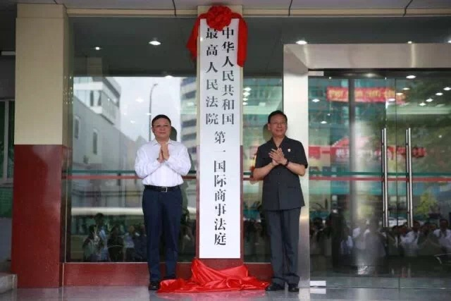
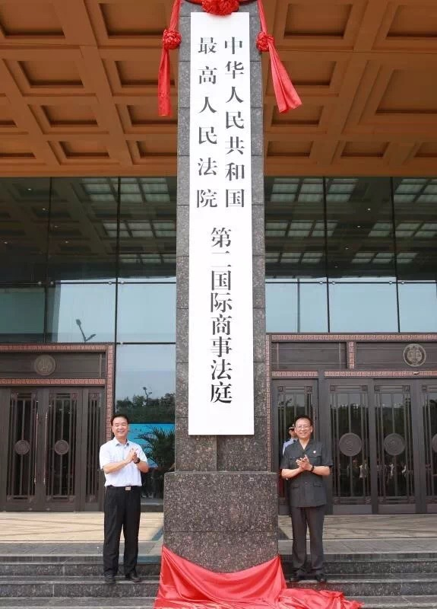
中国国际商事法庭
2018年6月29日，最高人民法院分别在深圳、西安成立第一、第二国际商事法庭。

Slide 40
最高院关于设立国际商事法庭若干问题的规定
2018年6月25日通过，7月1日起施行。
国际商事案件；
法庭受案范围；
法官选拔；
成立国际商事专家委员会。

Slide 41
受理案件
（一）当事人依照民事诉讼法第34条的规定协议选择最高人民法院管辖且标的额为人民币3亿元以上的第一审国际商事案件； （二）高级人民法院对其所管辖的第一审国际商事案件，认为需要由最高人民法院审理并获准许的； （三）在全国有重大影响的第一审国际商事案件； （四）依照本规定第十四条申请仲裁保全、申请撤销或者执行国际商事仲裁裁决的； （五）最高人民法院认为应当由国际商事法庭审理的其他国际商事案件。

Slide 42
一审终审制；
资深中国法官；

Slide 43
写好仲裁协议：
凡因本合同引起的或与本合同有关的任何争议，均应提交中国国际经济贸易仲裁委员会，按照申请仲裁时该会现行有效的仲裁规则进行仲裁。仲裁地点在北京。仲裁裁决是终局的，对双方均有约束力。

Slide 44
（一）关于或基于本合同的任何争议、纠纷或申请，包括合同的成立、效力或终止的相关问题，双方应该协商解决。自任何一方将把争议、纠纷或申请提交给仲裁委员会的通知发给另一方之日起，30日内仍然不能达成协议，这时，这些争议、纠纷或申请就要被提交给中国国际经济贸易仲裁委员会，依照仲裁申请提出时该仲裁委员会有效的仲裁规则进行仲裁。仲裁结果是终局的，对双方都有约束力。此外：
1、仲裁地点在广州；
2、仲裁用的语言是英语；
3、仲裁庭应由三名仲裁员组成。每一方可以选择一名仲裁员，首席仲裁员将按照选择时仲裁委员会有效的相关规则选出。但首席仲裁员不能是双方任何一方住址等国民；
4、在开庭之前，仲裁庭应允许双方当事人展示证据，包括双方当事人保管、使用和控制的文件或资料，以及证人陈述和书面询问；
5、作为审理的一部分，仲裁庭应当允许当事人出庭作证和直接询问证人，并允许交叉询问对方证人。
（二）所有涉及本合同的事项，包括对违反合同补救的效力，应适用加州法律，但《联合国国际货物销售合同公约》除外。

Slide 45
写好法院管辖协议：
合同纠纷；
书面形式或明示；
任意选择或有条件选择；
一审法院选择；
不得违反专属管辖规定。

Slide 46
涉外案件的审理过程
诉讼
争议
承认执行
法律适用
裁判
仲裁

Slide 47
谢 谢

